Slide 1
«Формирование основ безопасности жизнедеятельности у дошкольников»
Муниципальное бюджетное
дошкольное образовательное учреждение «Детский сад №88 комбинированного вида» города Орла
Подготовил воспитатель МБДОУ «Детский сад №88
комбинированного вида» г. Орла
Анисимова Е.А.

Slide 2
Безопасность – это не просто сумма усвоенных знаний, а умение правильно вести себя в различных ситуациях.
Формирование основ безопасности и жизнедеятельности детей в условиях учреждения дошкольного образования является актуальной и значимой проблемой, поскольку обусловлено объективной необходимостью информирования детей о правилах безопасного поведения, приобретения ими опыта безопасного поведения в быту.

Slide 3
Цель:
Формирование и систематизация представлений детей дошкольного возраста о безопасной жизнедеятельности через занятия во всех видах деятельности.
Важно не только оберегать ребенка от опасности, но и готовить его встрече с возможными трудностями, формировать представление о наиболее опасных ситуациях, о необходимости соблюдения мер предосторожности, прививать ему навыки безопасного поведения в быту совместно с родителями, которые выступают для ребенка примером для подражания. Понятие безопасности в ДОУ ранее включало в себя только охрану жизни и здоровья детей. Но современный мир изменил подход к проблеме безопасности, в неё вошли и такие понятия как экологическая катастрофа и терроризм.

Slide 4
Задачи:
Изучить теоретические основы воспитания безопасного поведений детей дошкольного возраста;
Выделить факторы оказывающие влияние на поведение ребенка в опасной ситуации;
Разработать перспективный план и конспекты по правилам БЖД;
Создать систему воспитательно – образовательной работе по ОБЖ;
Создать систему в работе с родителями по формированию ОБЖ у старших дошкольников;

Slide 5
Основные направления раздела:
Ребенок и его здоровье;
Ребенок и другие люди;
Ребенок дома;
Ребенок и природа;
Ребенок на улицах города.

Slide 6
Формы работы:
Ознакомление с правилами безопасности на специально организованных занятиях;
Ознакомление с правилами безопасности по средствам чтения и обсуждения литературных произведений, познавательных бесед;
Организация тематических конкурсов детских рисунков и поделок;
Использование тематических альбомов и плакатов, ДИ и пособий;
Встреча с интересными людьми разных профессий;
Просмотр презентаций по данной тематике;
Познавательные минутки;

Slide 7
Наблюдение, беседы, эксперименты.
Использование иллюстраций, рисование на различные темы
Методы ознакомления детей с основами безопасности
Повторение
Придумывание сказок на разные темы
Сравнение
Игровые приемы, тренинги.
Моделирование ситуации, сюжеты из жизни.

Slide 8
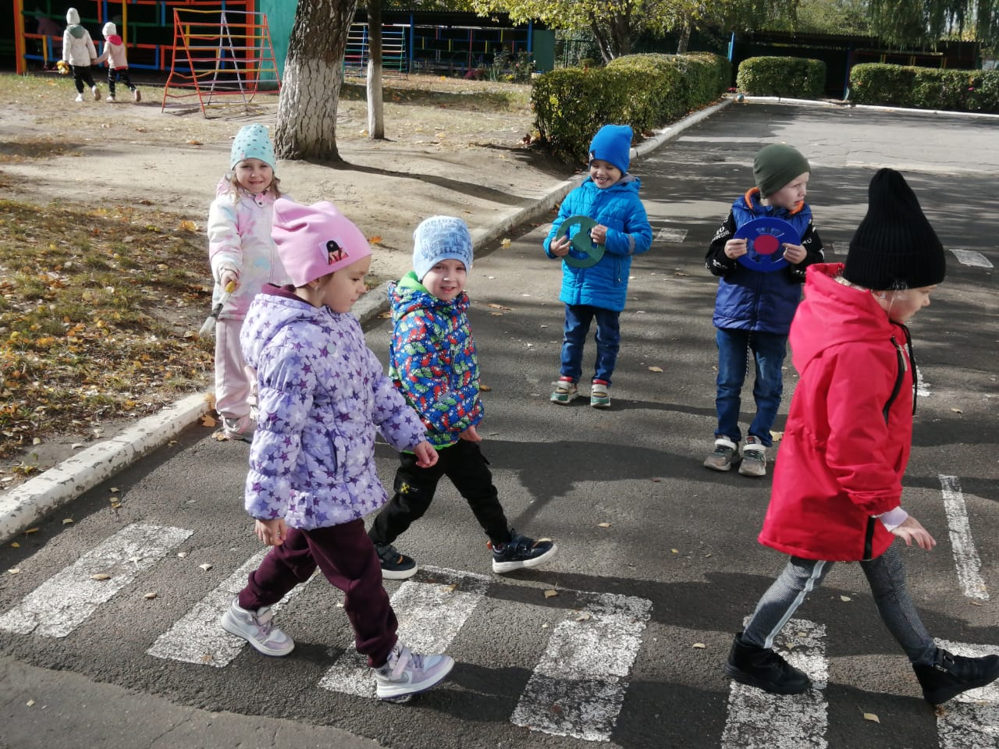
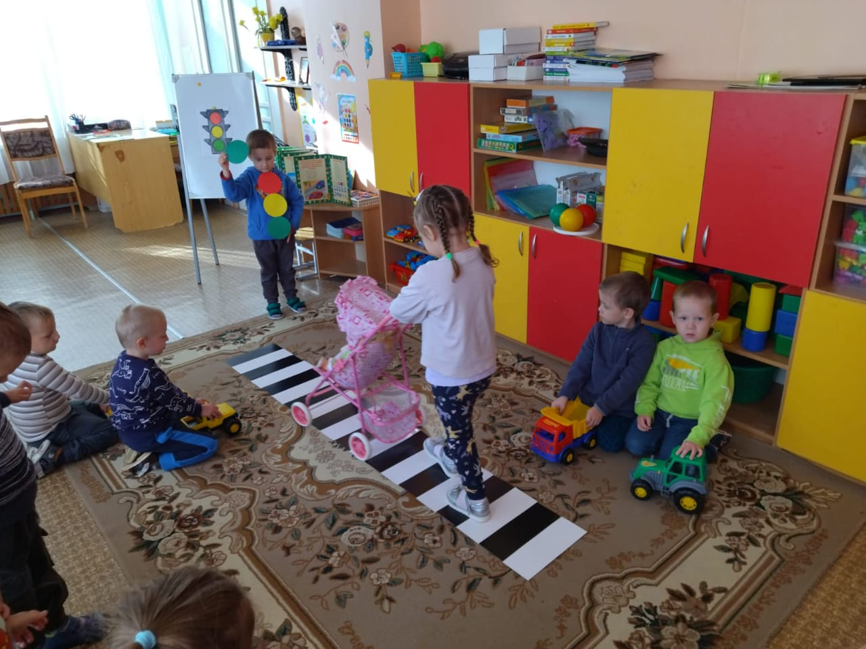
Целевые прогулки:

Slide 9
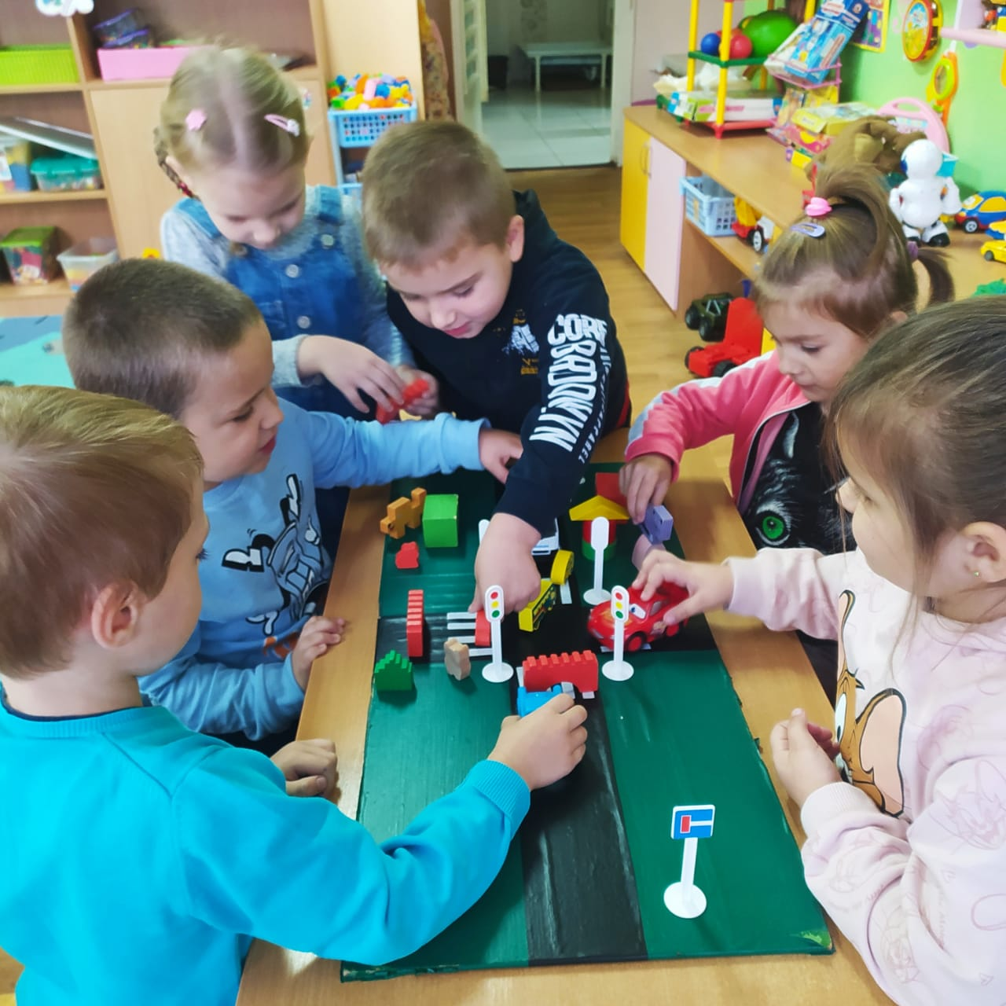
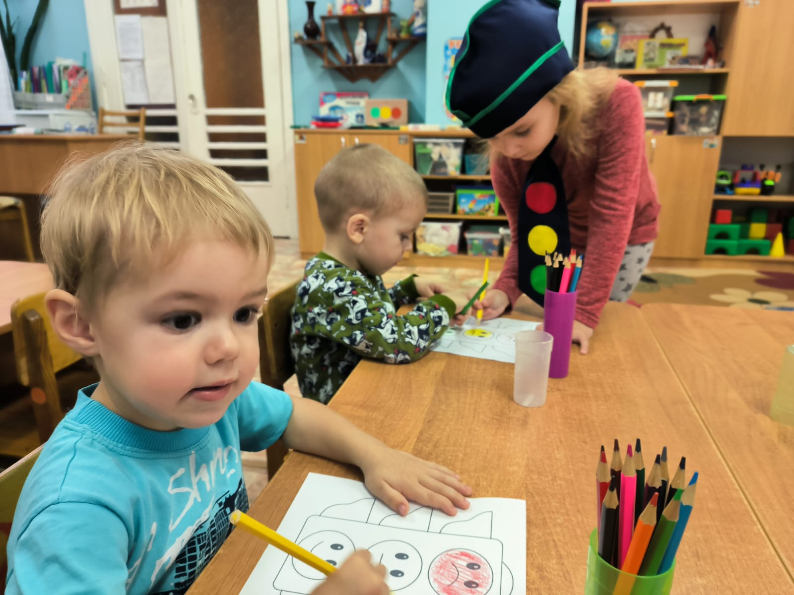
Дидактические игры по правилам дорожного движения:

Slide 10
Уголок ОБЖ для детей дошкольного возраста.
Уголок ОБЖ может содержать:
- Наглядные материалы по обучению безопасному поведению для детей (книги, плакаты, тематические альбомы, дорожные знаки, пожарные таблички и указатели и др.).
- Дидактические игры («Дорожные знаки», «Добрый и злой огонь», «Умный светофор», «Основы безопасности» и так далее) фабричного изготовления и созданные своими руками.
- Макеты улицы, двора, светофора, пожарного щита.
- Макеты предметов для личной безопасности: отражатели, огнетушитель.
- Игрушки для организации сюжетно-ролевых игр: телефон, машинки (специальный транспорт), куклы-пожарные, спасатели, полицейские; детская экипировка работников ГБДД и службы спасения.
- Напольное покрытие для конструирования дорожного движения при изучении ПДД.и др.

Slide 11
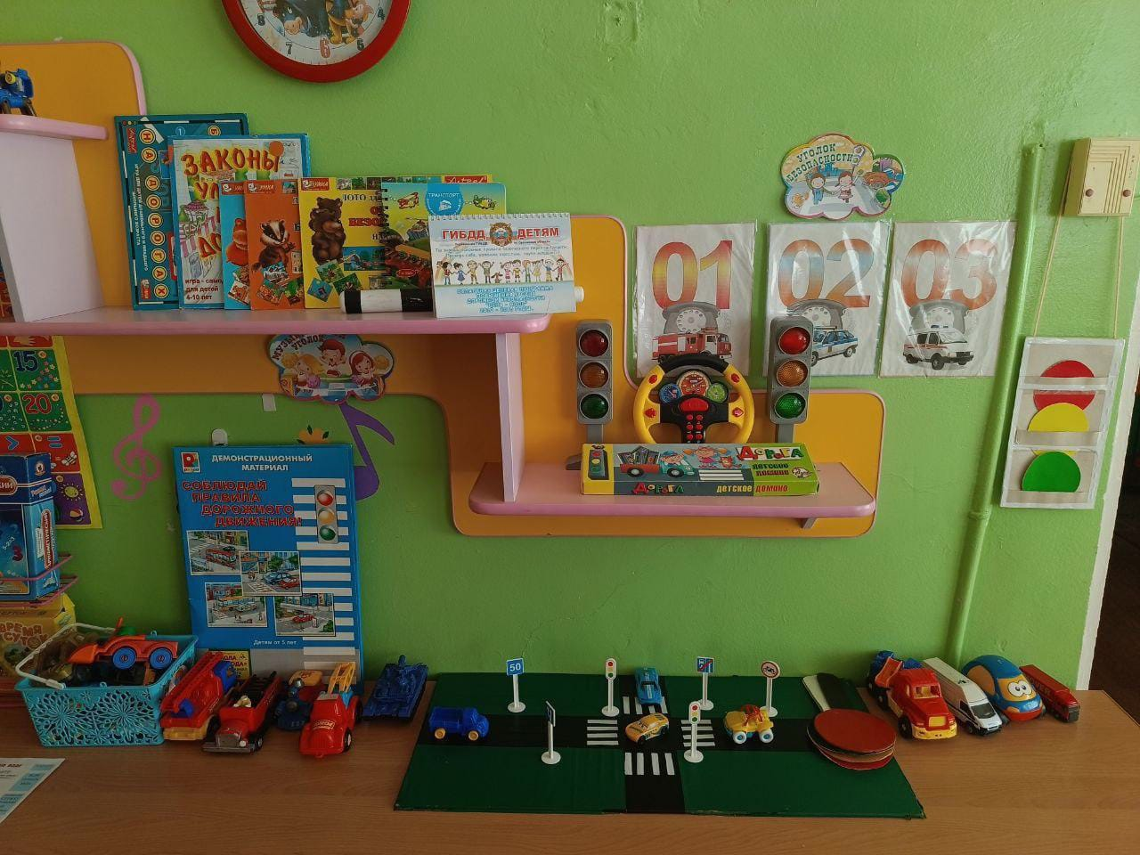
Уголок ОБЖ для детей дошкольного возраста:

Slide 12
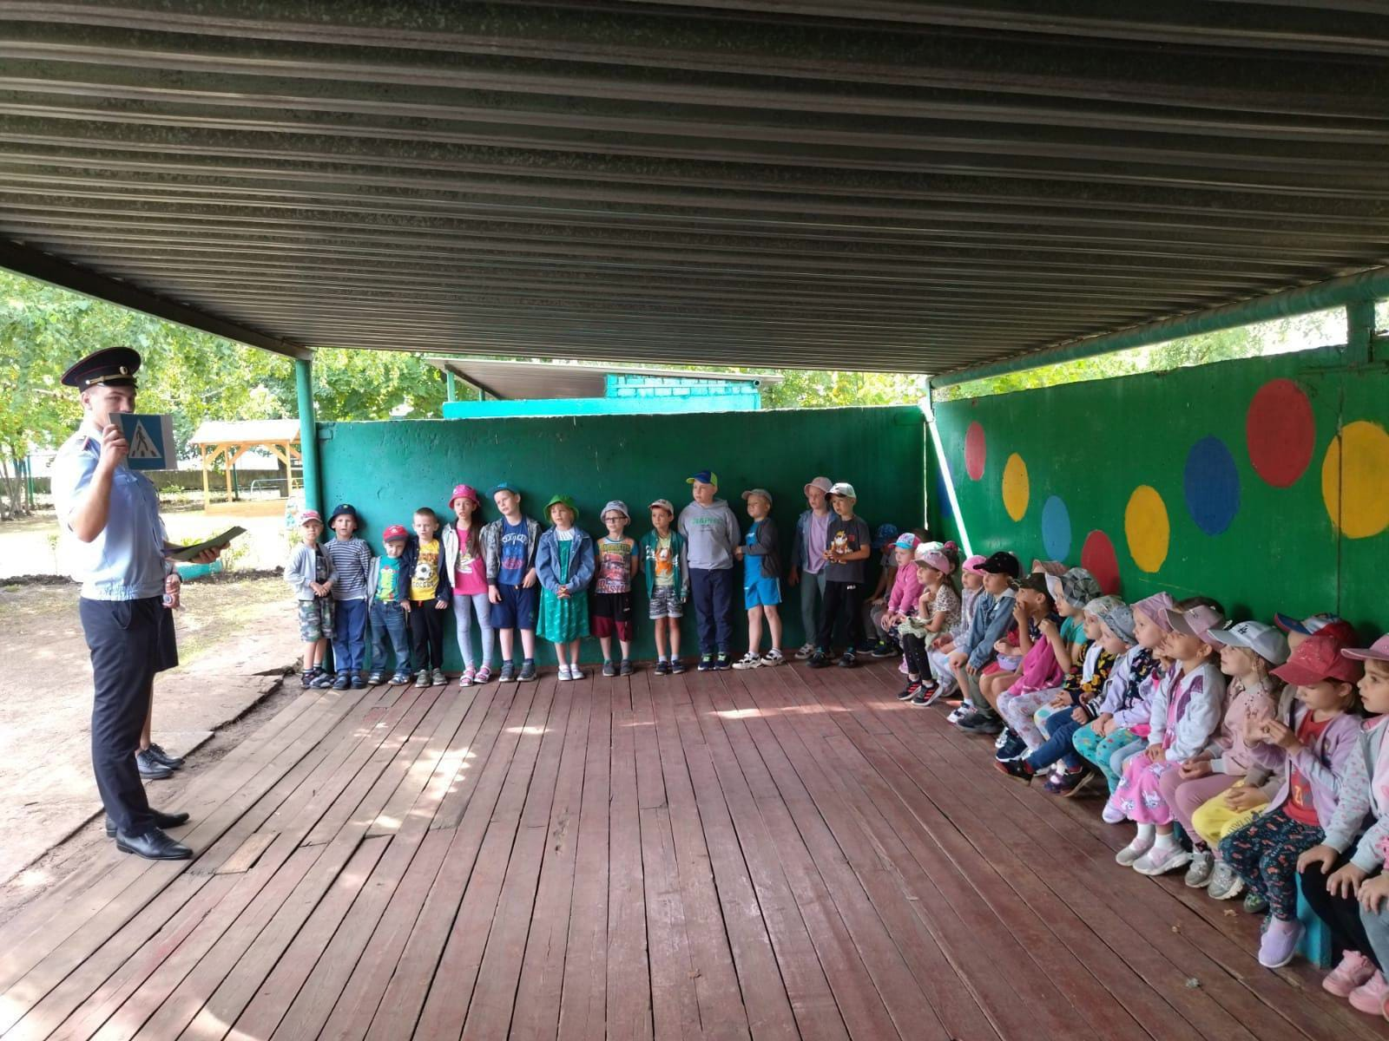
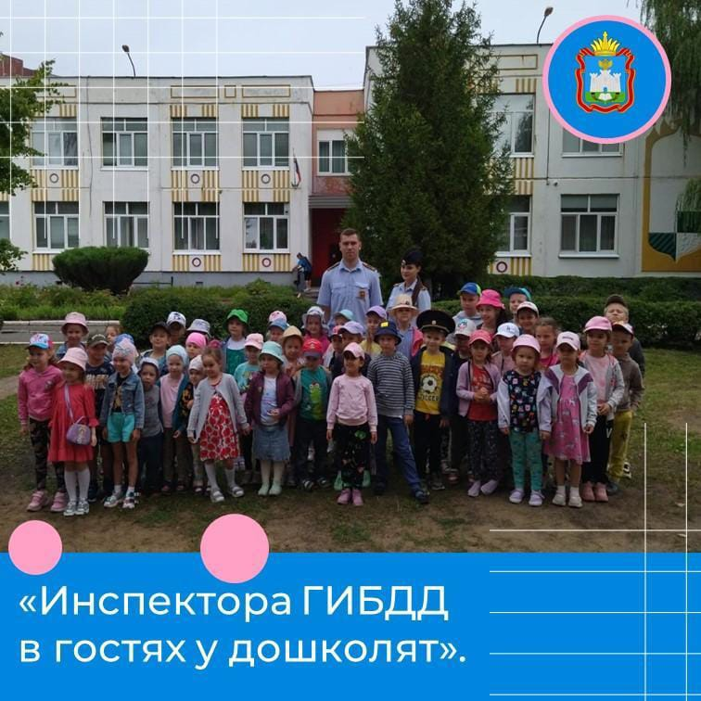
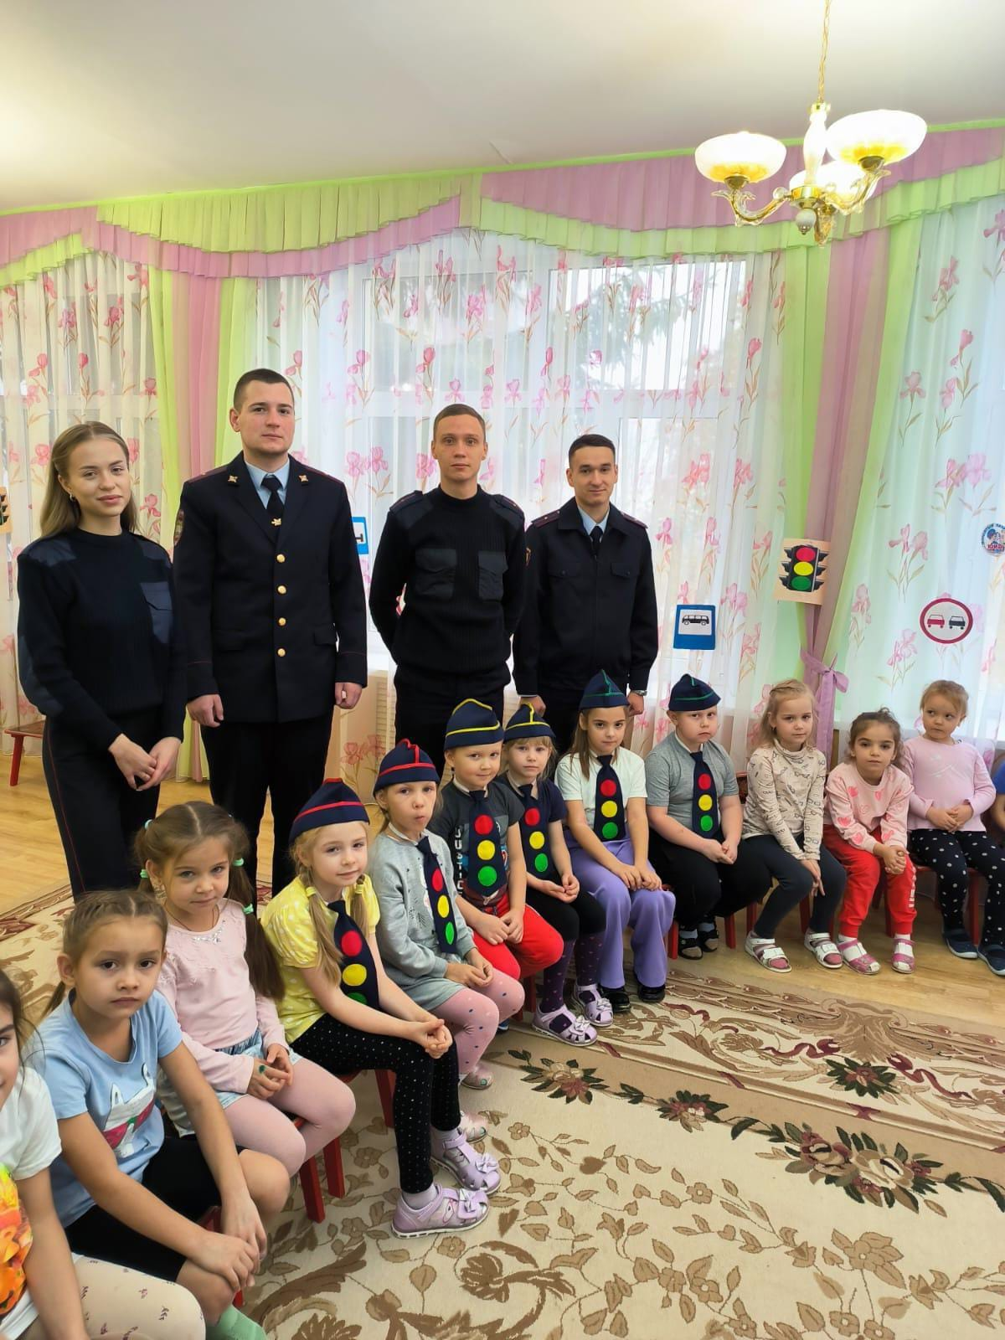
Встреча с инспекторами ГИБДД.

Slide 13
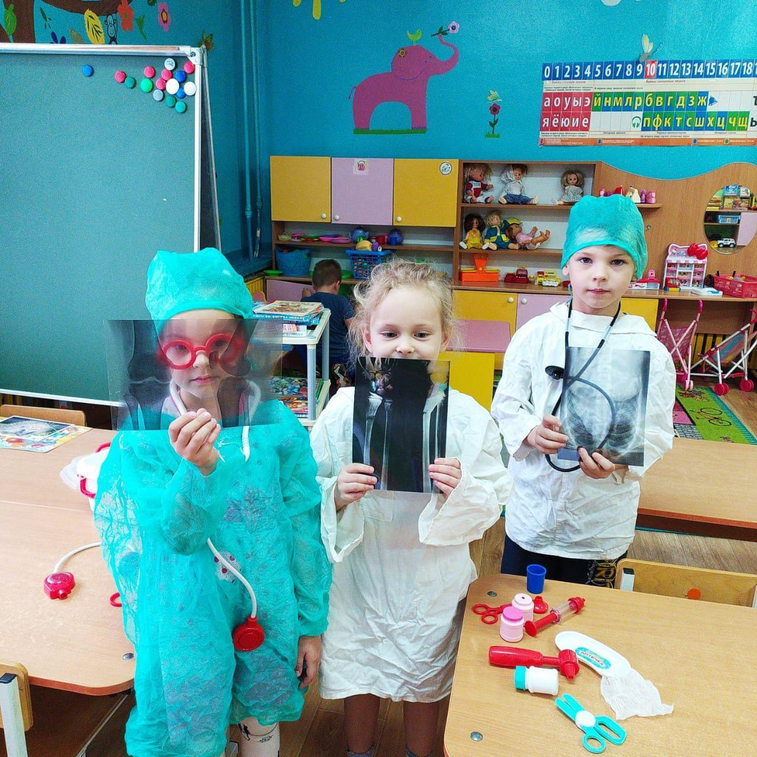
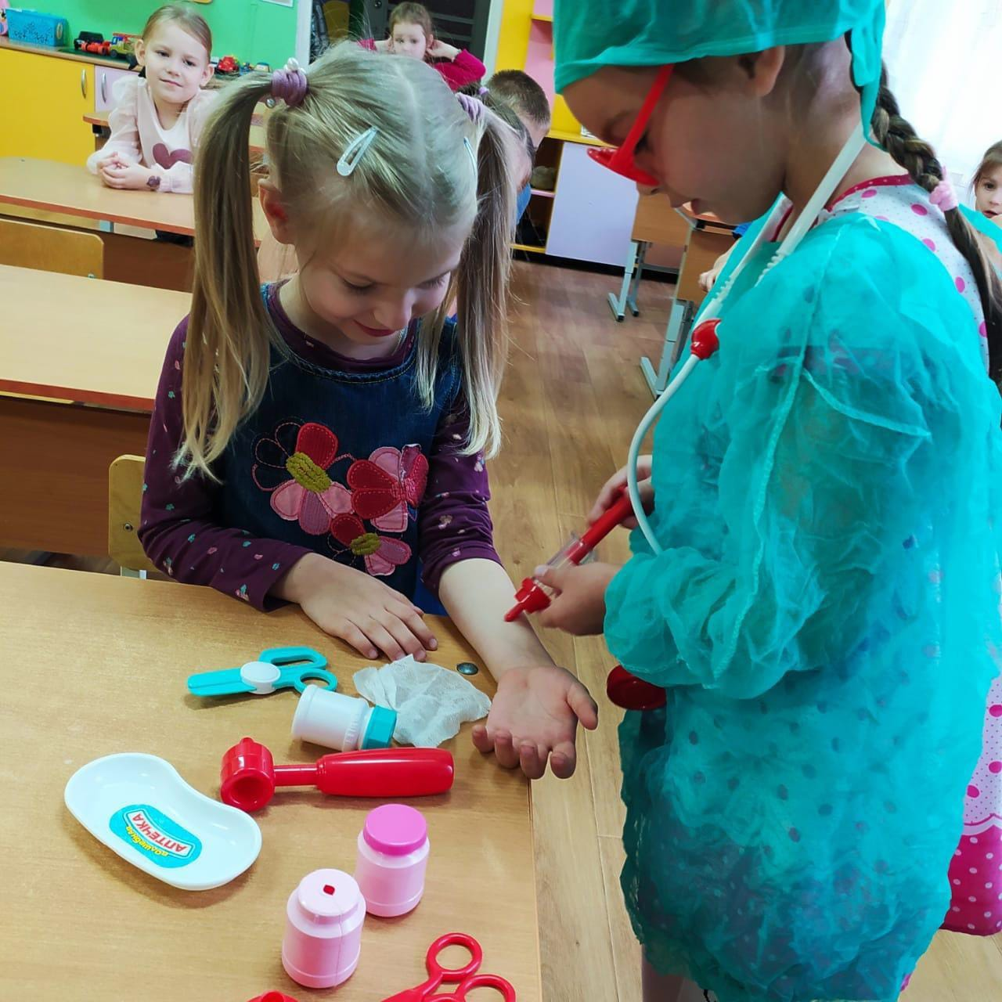
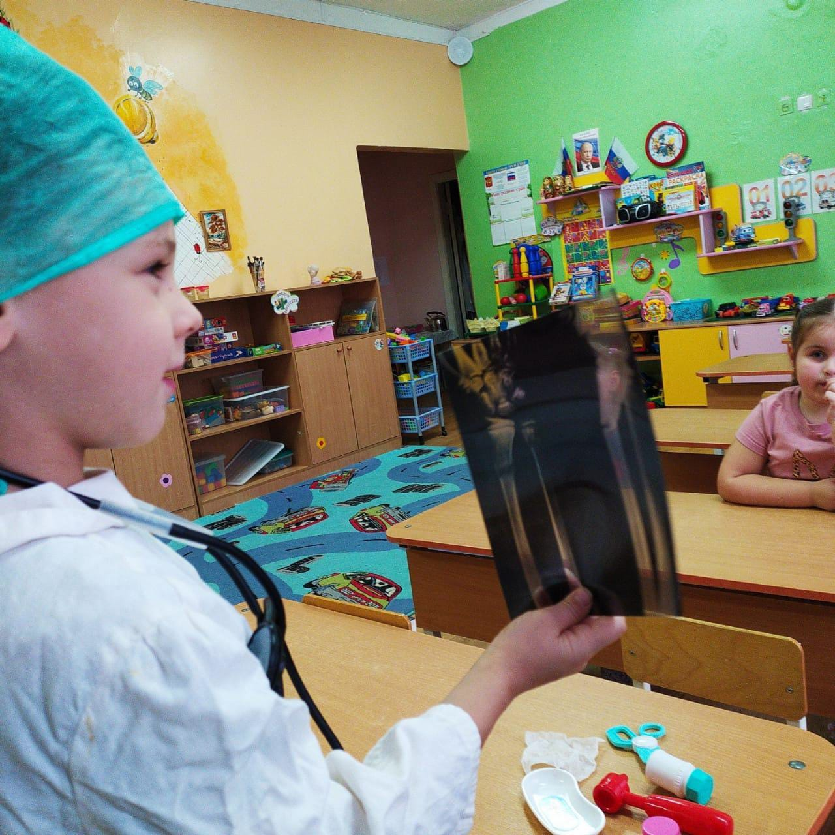
День здоровья в старшей группе.

Slide 14
Спасибо за внимание!

